Slide 1
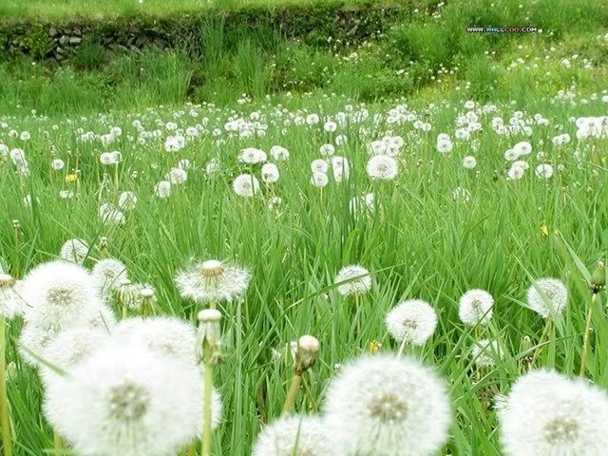
NGỮ VĂN 9

Slide 2
? Các biện pháp nghệ thuật có tác dụng gì trong văn bản thuyết minh ?

Slide 3
Các biện pháp nghệ thuật được sử dụng trong văn bản thuyết minh sẽ làm cho đối tượng hiện lên cụ thể, sinh động, gây hấp dẫn.

Slide 4

Tiết 9: TẬP LÀM VĂN
SỬ DỤNG YẾU TỐ MIÊU TẢ TRONG VĂN BẢN THUYẾT MINH

Slide 6

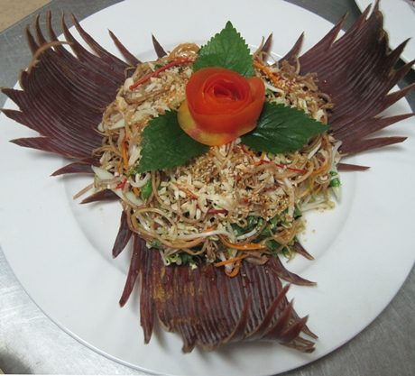
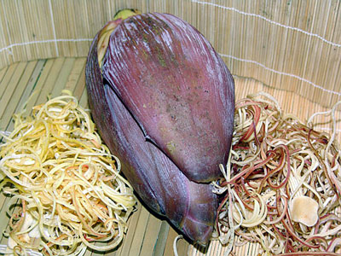
I. Tìm hiểu yếu tố miêu tả trong VB thuyết minh
Giải thích nhan đề văn bản?
1. Ví dụ:
Nhan đề: Cây chuối trong đời sống Việt Nam
Vai trò tác dụng của cây chuối với đời sống con người:
- Vai trò: của cây chuối đối với đời sống vật chất và tinh thần của con người Việt Nam từ xưa đến nay .
- Thái độ và tác dụng của con người trong việc nuôi trồng, chăm sóc và sử dụng có hiệu quả các giá trị của cây chuối.
Tìm những câu văn
Trong văn bản
thuyết minh
về cây chuối?

Slide 7

b. Những câu văn thuyết minh về đặc điểm của cây chuối:
Đoạn 1 :Đặc điểm sinh trưởng của cây chuối:
- Câu 1: Đi khắp Việt Nam, nơi đâu ta cũng bắt gặp những cây chuối thân mềm....”
- Câu 3: “ Cây chuối rất ưa nước nên người ta thường trồng bờ ao...”
- Câu 4: Chuối phát triển rất nhanh...
Đoạn 2 : Thức ăn thức dùng :
- Cây chuối là thức ăn thức dụng từ thân
đến lá, từ gốc đến hoa quả!
Đoạn 3 : Giới thiệu quả chuối :
+ Chuối chín để ăn.
+ Chuối xanh để chế biến thức ăn.
+ Chuối để thờ cúng .

Slide 8


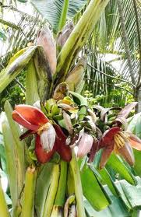
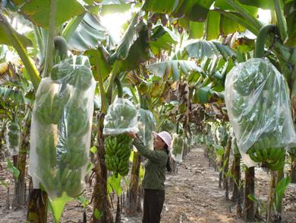
? Chỉ ra những câu văn có yếu tố miêu tả cây chuối và cho biết tác dụng của yếu tố miêu tả đó?

Slide 9
c. Câu văn miêu tả về cây chuối :
Cây chuối: Thân mềm vươn lên như những trụ cột nhẵn bóng, toả ra vòm tán lá xanh mướt che rợp từ vườn tược đến núi rừng.
Gốc chuối: “ Tròn như đầu người, lớn dần theo thời gian, có rễ chùm nằm dưới mặt đất.
Ở rừng: "chuối mọc thành rừng bạt ngàn vô tận. Chuối phát triển rất nhanh, chuối mẹ đẻ chuối con, chuối con đẻ chuối cháu, cứ phải gọi là con đàn cháu lũ“.
Quả chuối chín: Vị ngọt ngào và hương thơm hấp dẫn...vỏ chuối có những vệt lốm đốm như vỏ trứng cuốc"…
Không thiếu những buồng chuối dài từ ngọn cây uốn trĩu xuống tận gốc cây.

Slide 10
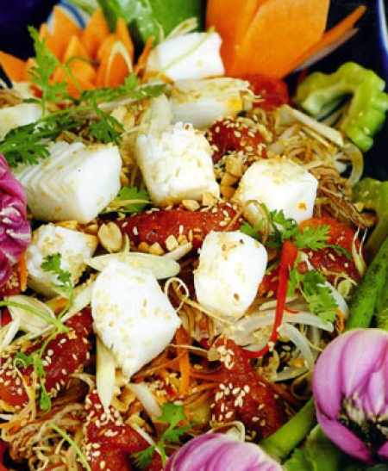
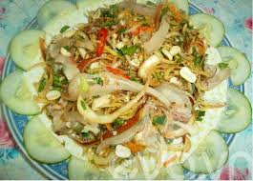
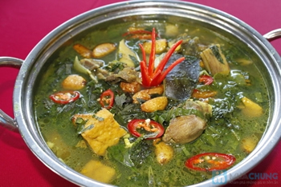
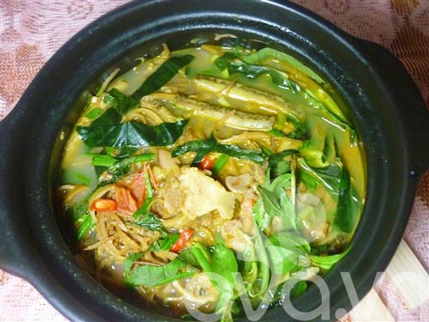
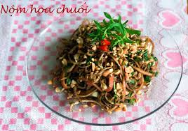
Chạch nấu hoa chuối thơm ngon

Slide 11
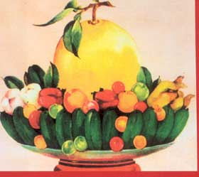
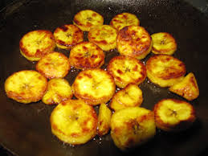
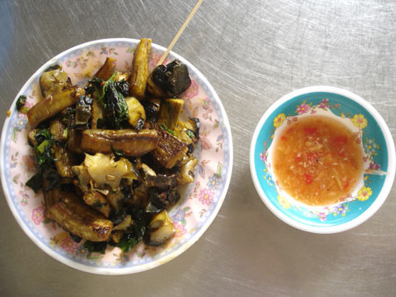

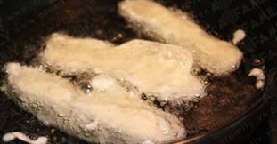
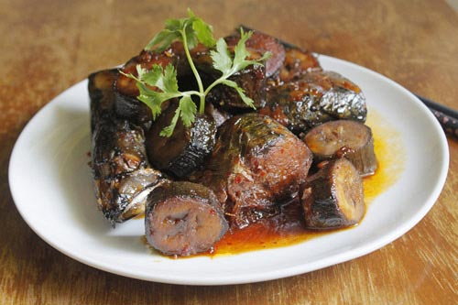
Cá kho chuối xanh

Slide 12
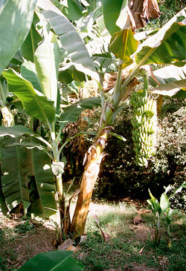
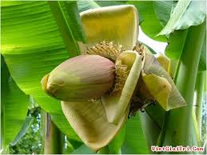
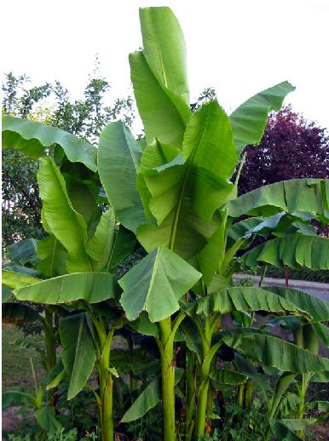
Áo đơn áo kép, đứng nép bờ ao”
Hay: “Cây không bào mà trơn, bông không sơn mà đỏ”

Slide 13
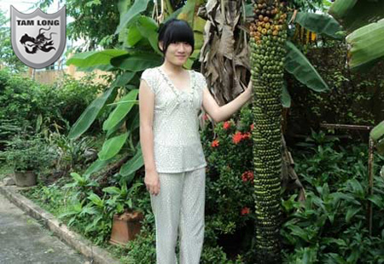
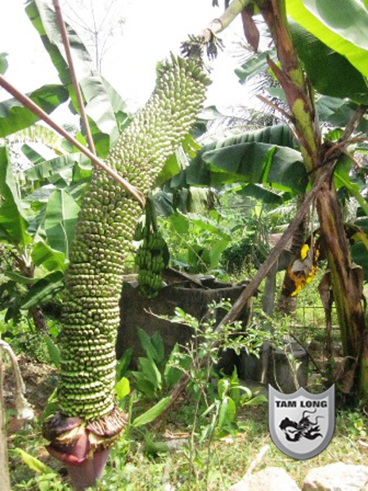
Không thể đếm được có bao nhiêu nải chuối trên buồng chuối này.

Slide 14
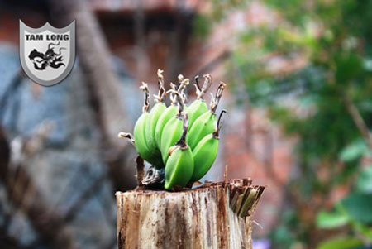
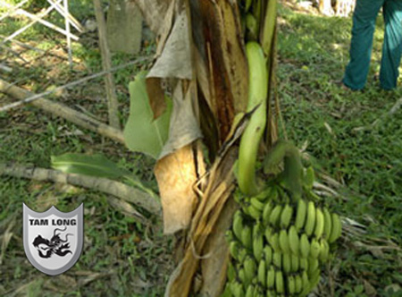
Cây chuối mọc
trái dưới gốc
Tuy bị chặt ngang nhưng nải chuối vẫn mọc một cách khó hiểu.

Slide 15
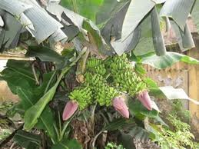
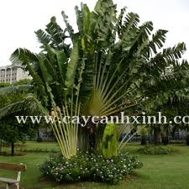
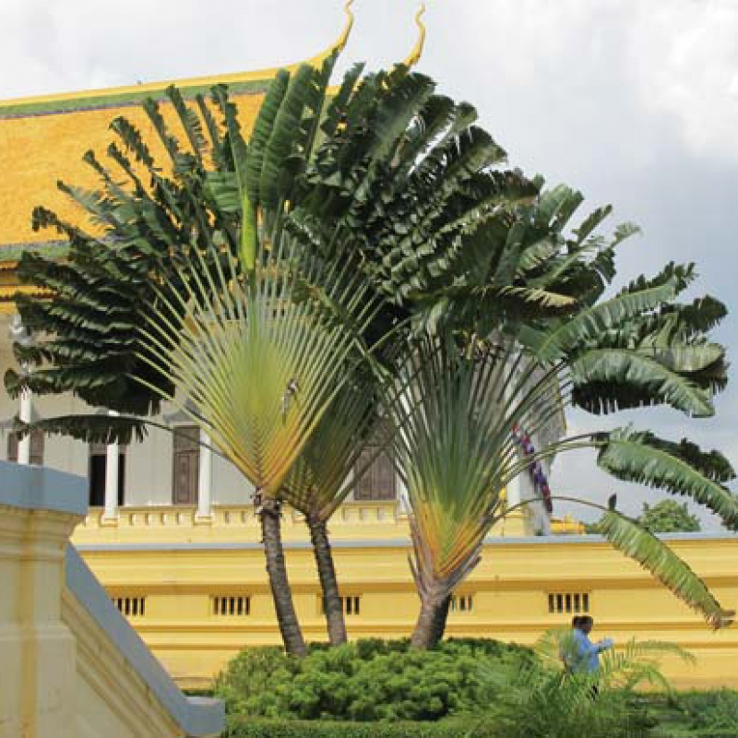
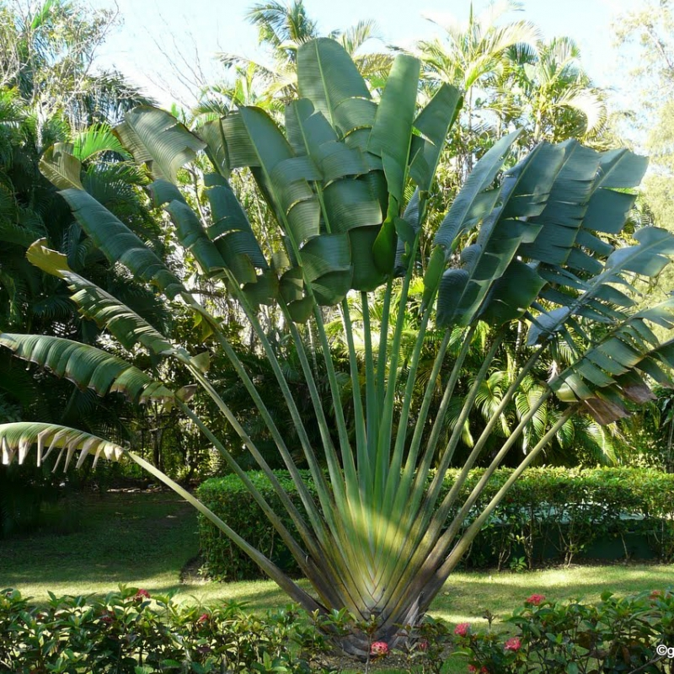

Slide 16
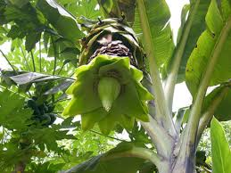
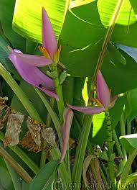
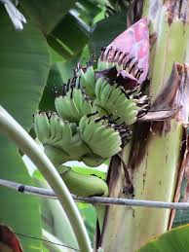
Nhận xét :
- Thuyết minh cần rõ ràng, mạch lạc các đặc điểm, giá trị, quá trình hình thành đối tượng thuyết minh.
- Cần vận dụng yếu tố miêu tả làm cho đối tượng hiện lên cụ thể, gần gũi, dễ cảm, dễ nhận.
- Miêu tả chỉ đóng vai trò hỗ trợ.
* Ghi nhớ: (sgk/ 25)

Slide 17

* Ghi nhớ: (sgk/ 25)
Để thuyết minh cho cụ thể sinh động, hấp dẫn,bài thuyết minh có thể kết hợp sử dụng yếu tố miêu tả.Yếu tố miêu tả có tác dụng làm cho đối tượng thuyết minh được nổi bật gây ấn tượng.

Slide 18
II. Luyện tập :
1. Bài tập 1 :
a. Thân cây chuối:
Cây không cao lắm, khoảng hai mét, to bằng cột nhà, thẳng đứng, càng lên trên thân càng thon nhỏ lại. Thân chuối có nhiều lớp bẹ ốp chặt vào nhau, bóng loáng màu xanh nhạt, sờ tay vào thấy mát lạnh. Thân chuối phần non có thể chế biến nhiều món ăn ngon, phần già cho lợn ăn.
b.Lá chuối:
Ở ngọn có nhiều tàu lá dài xoè ra như những cái quạt lớn. Lá chuối dài, to bản, màu xanh đậm, chính giữa có sống màu xanh nhạt. Trên ngọn, những đọt lá non nảy lên, cuộn tròn và chọc thẳng lên trời, rồi nở dần ra, nõn nà như tấm lụa xanh. Lá chuối tươi được dùng để gói bánh, lá chuối khô dùng để gói hàng. Ở nông thôn, ngày xưa, vào mùa rét, người ta thường lấy lá chuối khô lót chỗ nằm rất êm và ấm.

Slide 21
Tìm những câu văn
Trong văn bản
thuyết minh
về cây chuối?

Slide 22
II. Luyện tập :
1. Bài tập 1 :
c. Bắp chuối, nõn chuối, quả chuối :
Từ trên ngọn, mọc ra cuống trải màu xanh thẫm và một bắp chuối ở cuối màu đỏ. Hoa chuối nở để lộ những nải chuối xếp thành tầng tạo thành buồng chuối dày đặc những quả nhỏ màu xanh nhạt. Buồng chuối ngày càng lớn, dài và nặng dần, kéo thân chuối ngã về một phía. những nõn chuối nhỏ dần về phía dưới. Mỗi nải chen chúc những quả căng mọng, to bằng bắp tay em bé một tuổi.

Slide 23
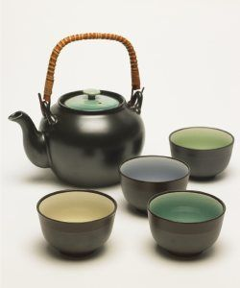
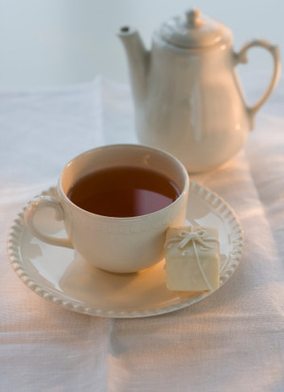
2. Bài tập 2:

Slide 24

2. Bài tập 2:
* Yếu tố miêu tả trong đoạn văn:
Tách là loại chén uống nước của Tây, nó có tai. Chén của ta không có tai.
Khi mời ai uống trà thì bưng hai tay mà mời.
- Khi xếp chồng rất gọn, không vướng, rửa cũng rất dễ.

Slide 25
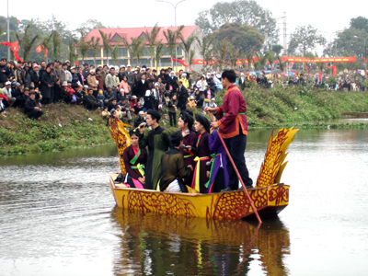
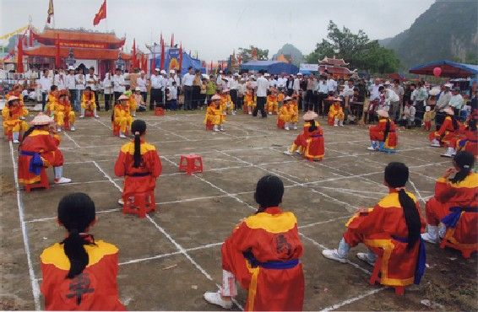
3. Bài tập 3 a, Văn bản : Trò chơi ngày xuân

Slide 26
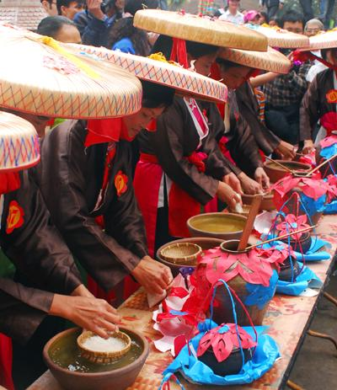
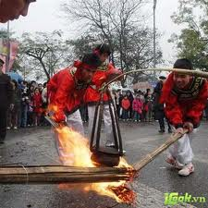

Slide 27
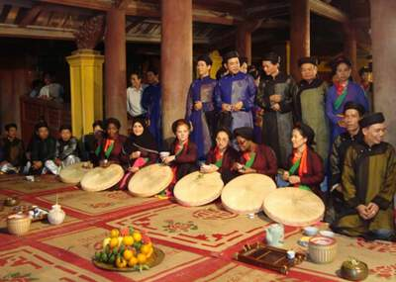
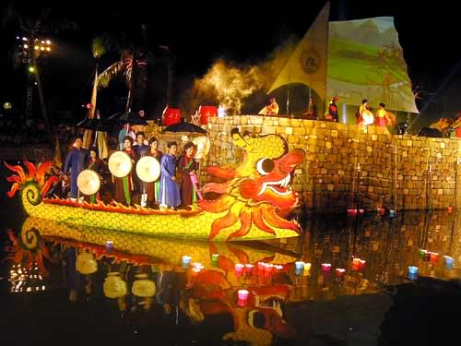

Slide 28
3. Bài tập 3
a, Văn bản : Trò chơi ngày xuân
- Tục chơi quan họ: Mượt mà, thuyền thúng nhỏ, không khí thơ mộng, hữu tình.
- Múa lân: Trang trí công phu, lông ngũ sắc, long mày bạc, mắt lộ to, động tác khoẻ khoắn…
- Kéo co: Bãi cỏ rộng, không khí hào hứng, sôi động.
- Cờ người: Sân bãi rộng, trang phục lộng lẫy.
- Thi nấu cơm: Cơm nước gọn gàng, không khí náo động, vui vẻ.
- Đua thuyền: Con thuyền lao vun vút, reo hò cổ vũ, chiêng trống rộn ràng.

Slide 29

Dặn dò:
Học ghi nhớ
Làm BT 3/28 vào vở bài soạn.
Soạn bài: “Luyện tâp sử dụng yếu tố miêu tả trong ăn bản thuyết minh”

Slide 30

Tiết học kết thúc
Tạm biệt các em

